Slide 1
Szeleburdi család 2. részlet

Slide 3
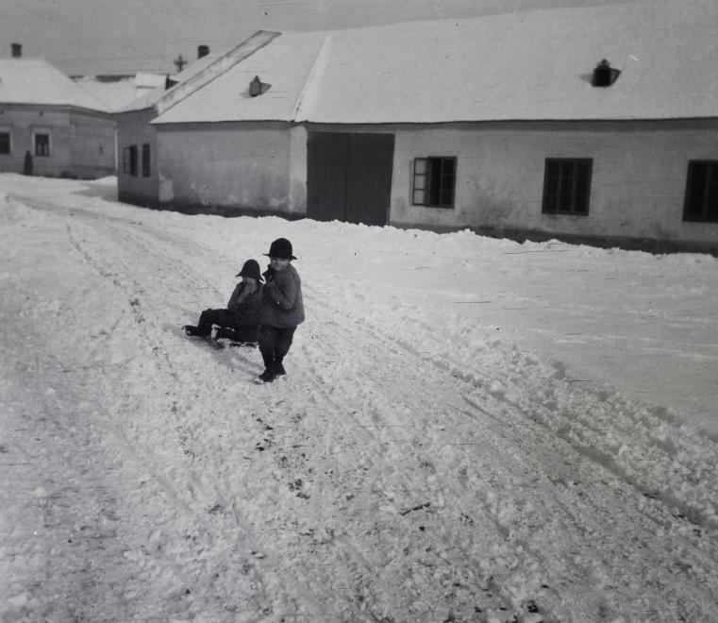
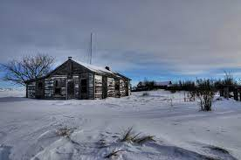
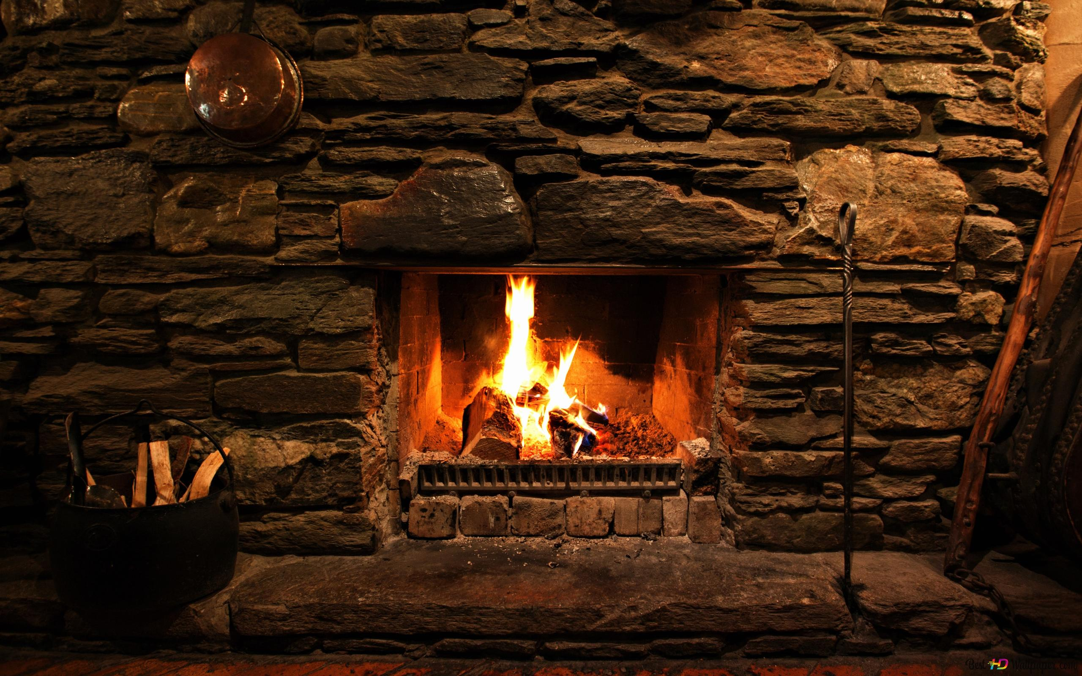

Slide 4
Radóék víkendházában

Slide 5
A könyv sarkkutatókról szól.
Radóék víkendházába indultak.
A tűzhelyre akartak ülni.
A hazautazásról tárgyaltak.

Slide 6
elpuhult
borzasztóan
pillanatra
megtárgyaltuk
kutya
szórtt

Slide 7
átmelegedtünk.
sokat mozogtak..
trikóban szaladgáltak.

Slide 8
